Slide 1

Tipos de Cursos de Computação (Introdução a Computação)
Grupo Tabajara: Gabriel Nathan, Ernesto Massiere, Igor Mendes, Mateus Carvalho, Otávio Lima, Pedro Fernandes.
Ciência da Computação
Professor José Monserrat Neto

Slide 2

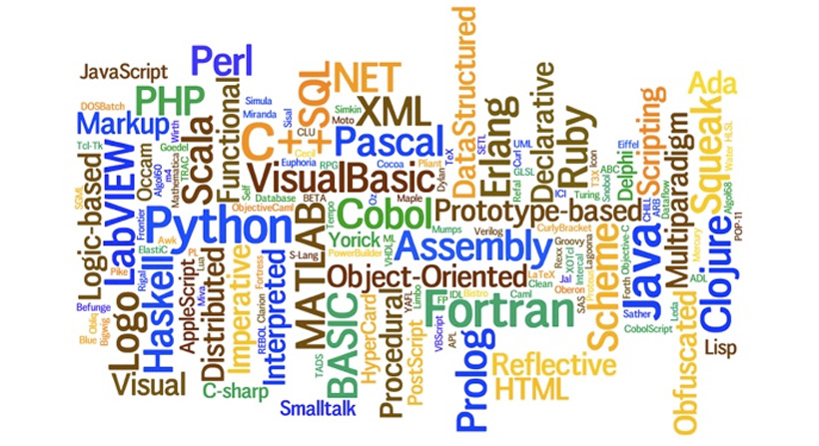
Ciência da Computação (Bacharelado)
Amplo contato com software;
Desenvolvimento de soluções eficientes para problemas computacionais;
Duração: 4 anos;
Mercado de trabalho: várias áreas, depende da formação do profissional;
Salário: depende da área de atuação do profissional, inicial a partir de R$2.500,00.

Slide 3

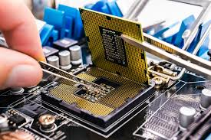
Engenharia da Computação (Bacharelado)
Link entre software e hardware;
Mais voltado para mercado e indústria;
Duração: 5 anos;
Mercado de trabalho: desenvolvimento de software e hardware, automação industrial e robótica, gerenciamento de redes;
Média salarial: R$4.500,00.

Slide 4

Engenharia de Software (Bacharelado)
Amplo contato com software;
Desenvolvimento, manutenção e criação de software, com a aplicação de tecnologias e práticas de gerência de projetos e outras disciplinas, visando organização, produtividade e qualidade.;
Duração: 5 anos;
Mercado de trabalho: desenvolvimento de softwares e jogos, etc;
Média salarial: R$6.500,00.

Slide 5

Sistemas de Informação (Bacharelado)
Análise de fluxos de informação e dados;
Voltado para sistemas de dados e seu funcionamento;
Duração: 4 anos;
Mercado de trabalho: Voltada para gestão, análise e tratamento de informações;
Salário inicial: R$2110,00.

Slide 6


Análise e Desenvolvimento de Sistemas (Tecnólogo)
Capacitar o aluno a projetar, documentar, especificar, implementar, testar, implantar e manter sistemas computacionais de informação;
Diagnosticar problemas e propor melhorias baseadas em sistemas computacionais. Aplicar adequadamente recursos computacionais (hardware e software);
Duração 2,5 à 3 anos;
Mercado de trabalho: projetista de software; desenvolvedor de software; gerente de projetos de sistemas de informação.
Média salarial: R$3.500,00.

Slide 7

Bancos de Dados (Tecnólogo)
Desenvolvimento, modelagem, implementação e teste de bancos de dados;
Duração: 2 a 3anos;
Mercado de trabalho: Especialista em Big Data, Desenvolvedor, Analista de sistemas;
Salário: Varia de R$ 762,00 a R$8.104,00 dependendo do grau de formação na área.

Slide 8

Desenvolvimento Web (Tecnólogo)
Criação de sites, fóruns, portais;
Web Design e Web Development;
Duração: 2 a 3 anos;
Média salarial: R$ 2.814,90.

Slide 9


Sistemas para Internet (Tecnólogo)
Capacitar o aluno a projetar, documentar, testar, implantar e administrar sistemas para Internet de acordo com os padrões adotados pela indústria;
Projetar, desenvolver e implantar sites de internet. Montar sites para redes internas das empresas (intranet) e trabalhar na implantação de sistemas de comércio eletrônico;
Duração: 2 anos;
Mercado de trabalho: Desenvolvedor Web, Administrador de Web Sites, Consultor de Tecnologia Web, Analista de Negócios Web, Webmaster;
Média salarial: R$3.500,00.

Slide 10

Gestão de TI (Tecnólogo)
Gestão e administração de sistemas de dados;
Duração: 2 anos;
Mercado de trabalho: Voltada para gestão de sistemas de informações.
Salário médio: R$6935,00.

Slide 11
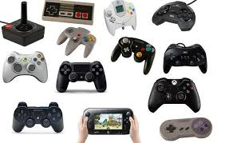
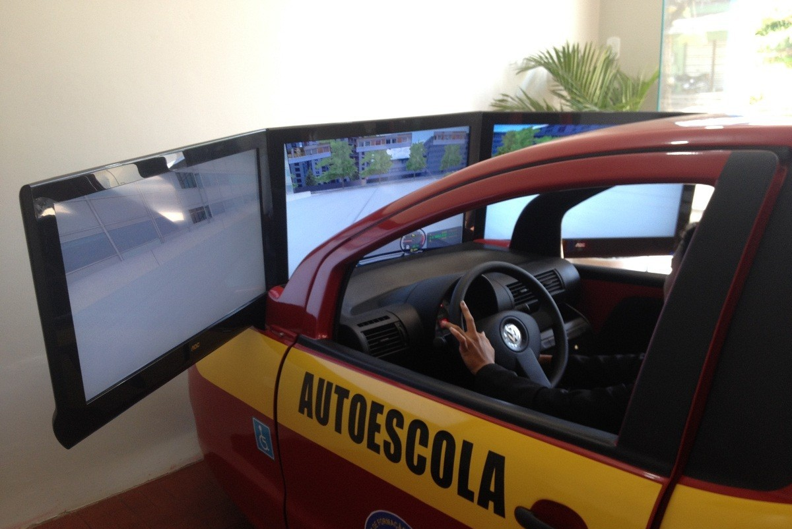
Jogos Digitais (Tecnólogo)
Criação de jogos eletrônicos 2D ou 3D para consoles ou PC;
Criação de simuladores (direção, voo, surf, entre outros);
Duração: 2 a 3 anos;
Salário: pode chegar até R$18.000,00.

Slide 12
CONCLUSÃO

